Slide 1
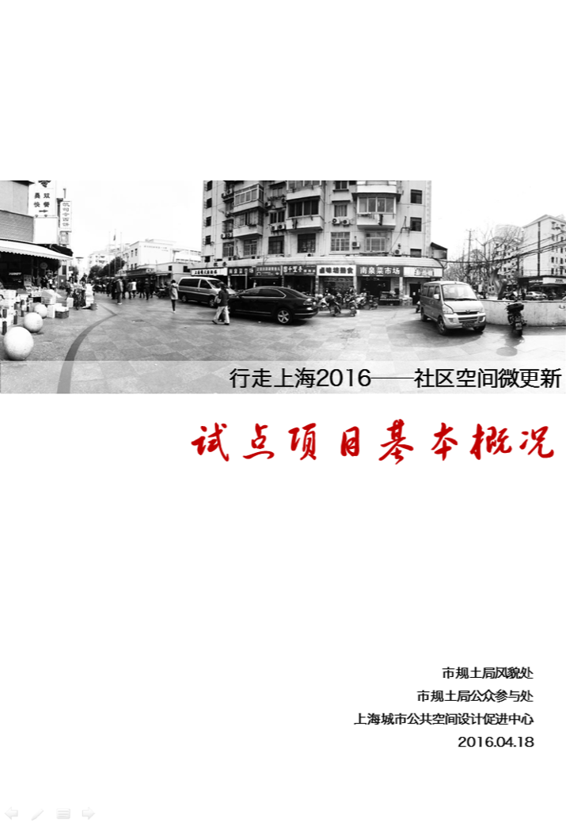
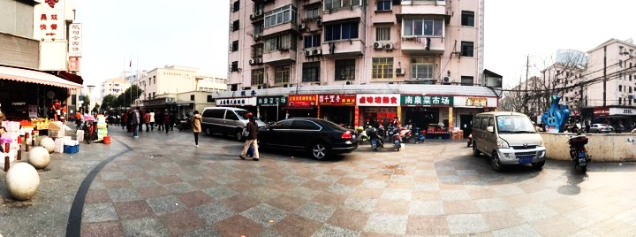
行走上海2016——社区空间微更新
试点项目基本概况
市规土局风貌处
市规土局公众参与处
上海城市公共空间设计促进中心
2016.04.18

Slide 2
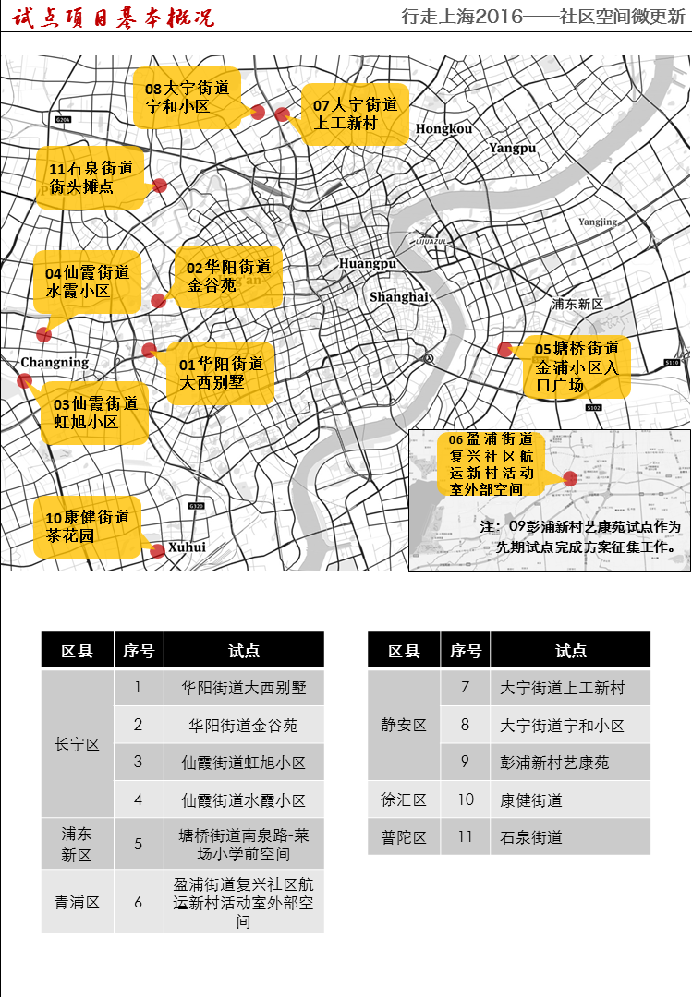
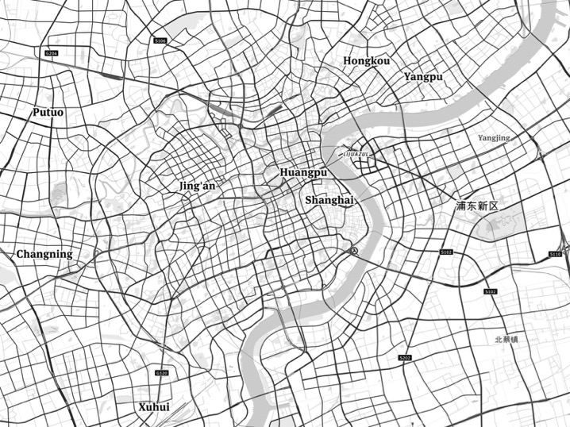
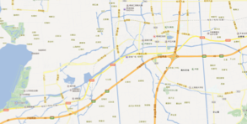
08大宁街道宁和小区
07大宁街道上工新村
11石泉街道街头摊点
04仙霞街道水霞小区
02华阳街道金谷苑
01华阳街道大西别墅
05塘桥街道金浦小区入口广场
03仙霞街道虹旭小区
06盈浦街道复兴社区航运新村活动室外部空间
10康健街道茶花园
注：09彭浦新村艺康苑试点作为先期试点完成方案征集工作。
区县 | 序号 | 试点
长宁区 | 1 | 华阳街道大西别墅
 | 2 | 华阳街道金谷苑
 | 3 | 仙霞街道虹旭小区
 | 4 | 仙霞街道水霞小区
浦东 新区 | 5 | 塘桥街道南泉路-菜场小学前空间
青浦区 | 6 | 盈浦街道复兴社区航运新村活动室外部空间
区县 | 序号 | 试点
静安区 | 7 | 大宁街道上工新村
 | 8 | 大宁街道宁和小区
 | 9 | 彭浦新村艺康苑
徐汇区 | 10 | 康健街道
普陀区 | 11 | 石泉街道

Slide 3
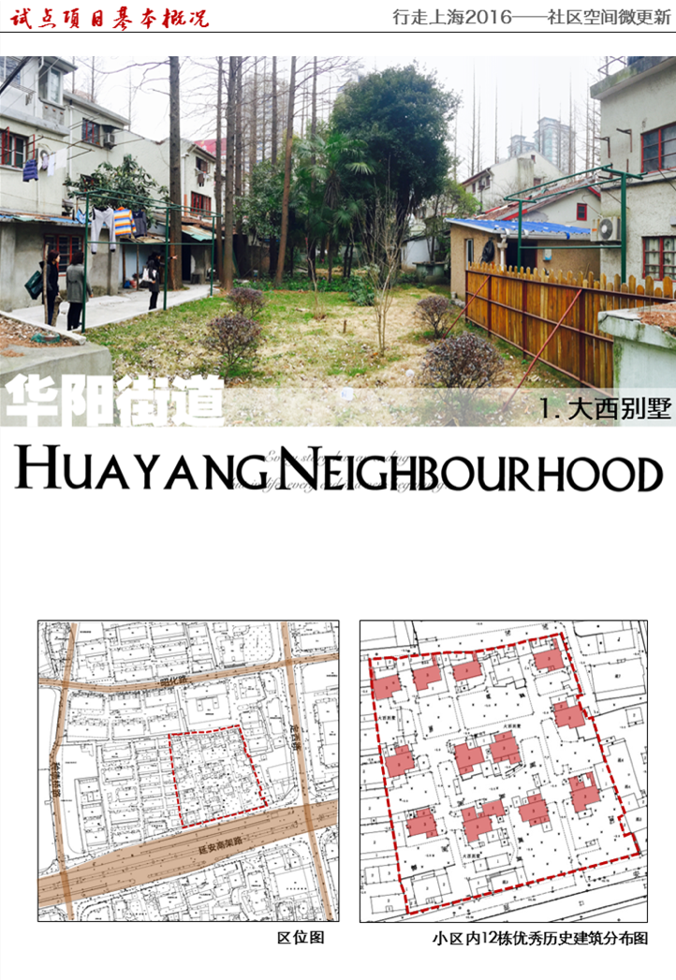
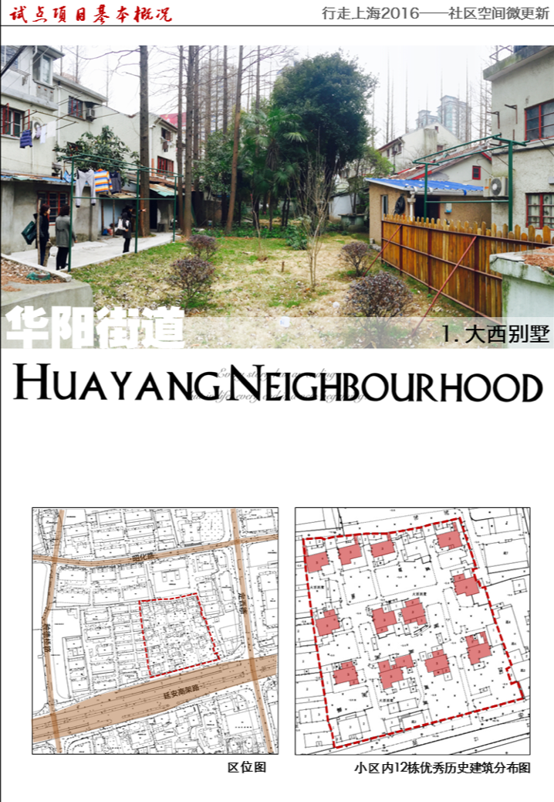
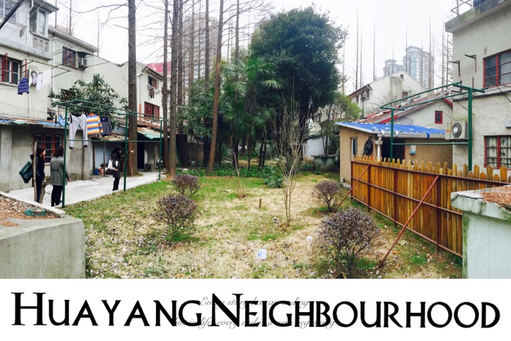
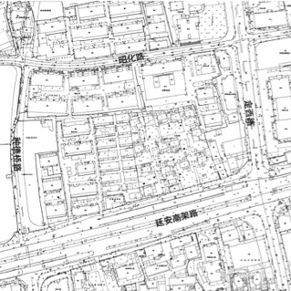
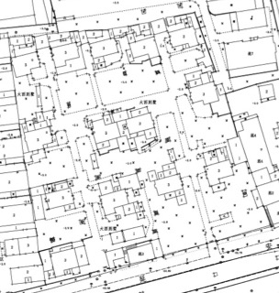
华阳街道
1. 大西别墅
区位图
小区内12栋优秀历史建筑分布图

Slide 4
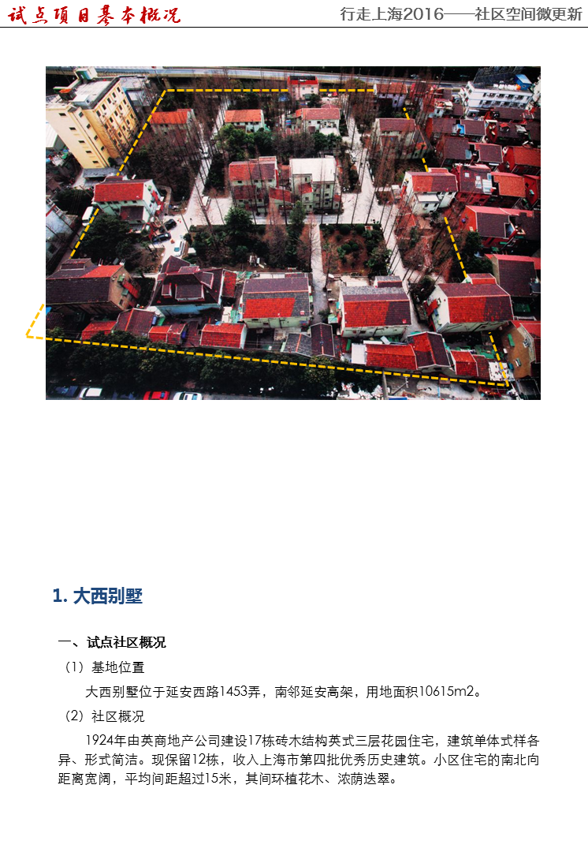
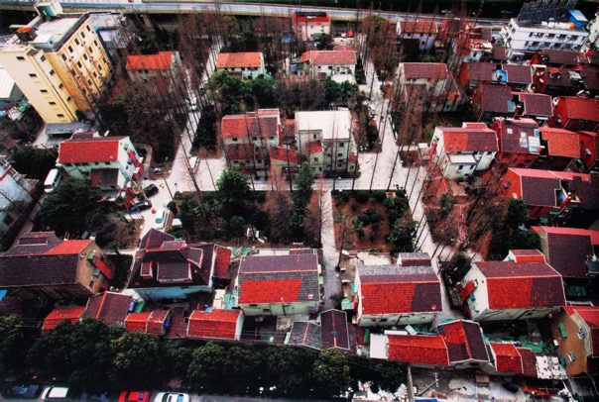
1. 大西别墅
一、试点社区概况
（1）基地位置
大西别墅位于延安西路1453弄，南邻延安高架，用地面积10615m2。
（2）社区概况
1924年由英商地产公司建设17栋砖木结构英式三层花园住宅，建筑单体式样各异、形式简洁。现保留12栋，收入上海市第四批优秀历史建筑。小区住宅的南北向距离宽阔，平均间距超过15米，其间环植花木、浓荫迭翠。

Slide 5
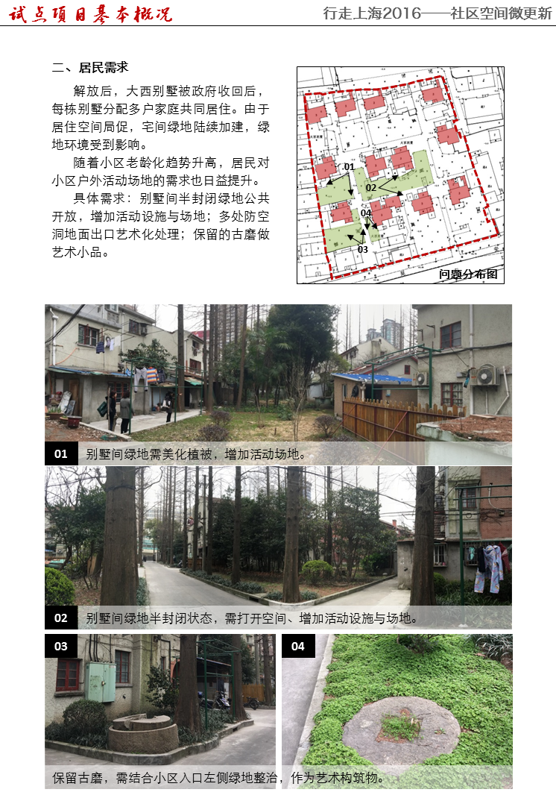
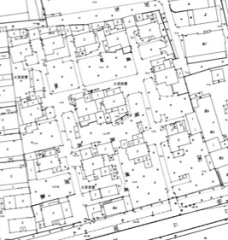
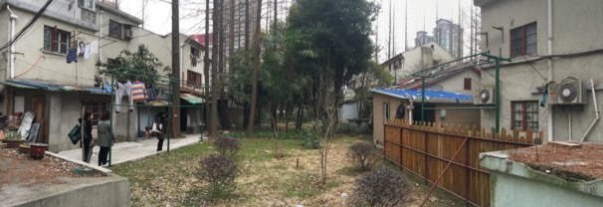
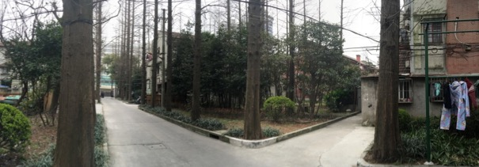
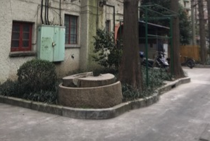
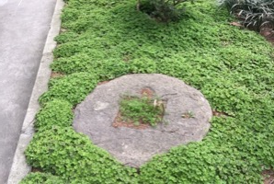
二、居民需求
解放后，大西别墅被政府收回后，每栋别墅分配多户家庭共同居住。由于居住空间局促，宅间绿地陆续加建，绿地环境受到影响。
随着小区老龄化趋势升高，居民对小区户外活动场地的需求也日益提升。
具体需求：别墅间半封闭绿地公共开放，增加活动设施与场地；多处防空洞地面出口艺术化处理；保留的古磨做艺术小品。
01
02
04
03
问题分布图
01
别墅间绿地需美化植被，增加活动场地。
02
别墅间绿地半封闭状态，需打开空间、增加活动设施与场地。
03
04
保留古磨，需结合小区入口左侧绿地整治，作为艺术构筑物。

Slide 6
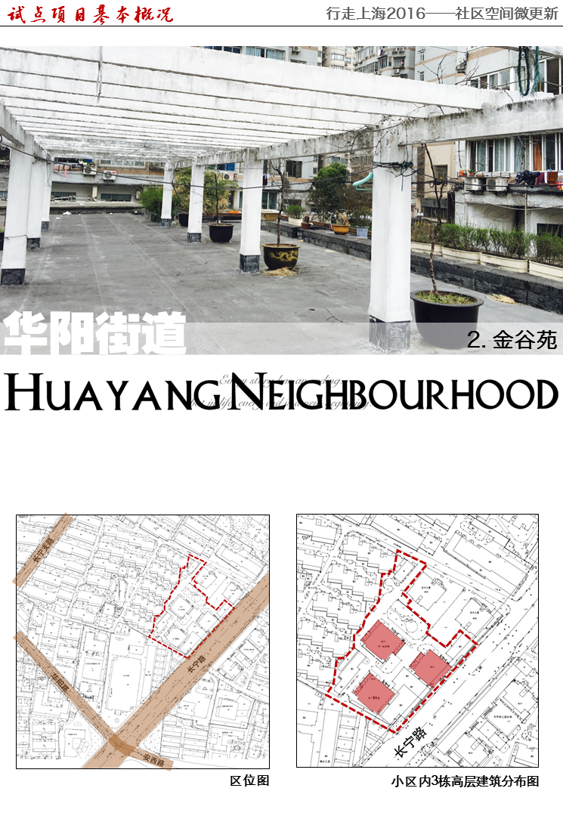
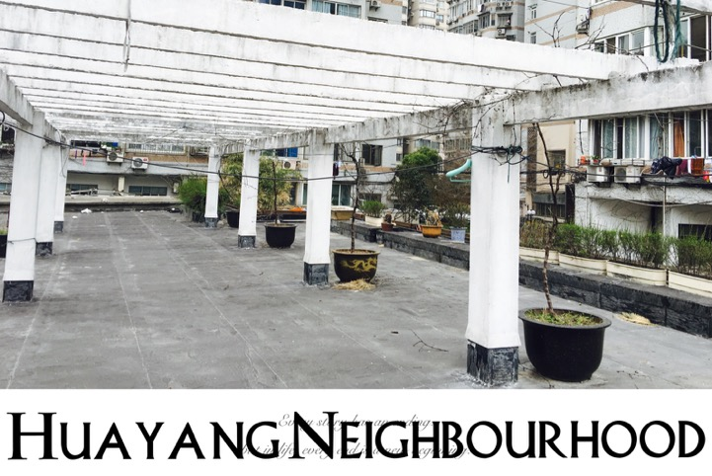
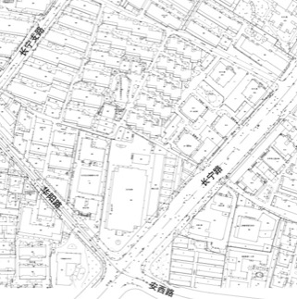
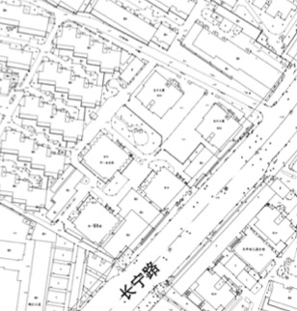
华阳街道
2. 金谷苑
区位图
小区内3栋高层建筑分布图

Slide 7
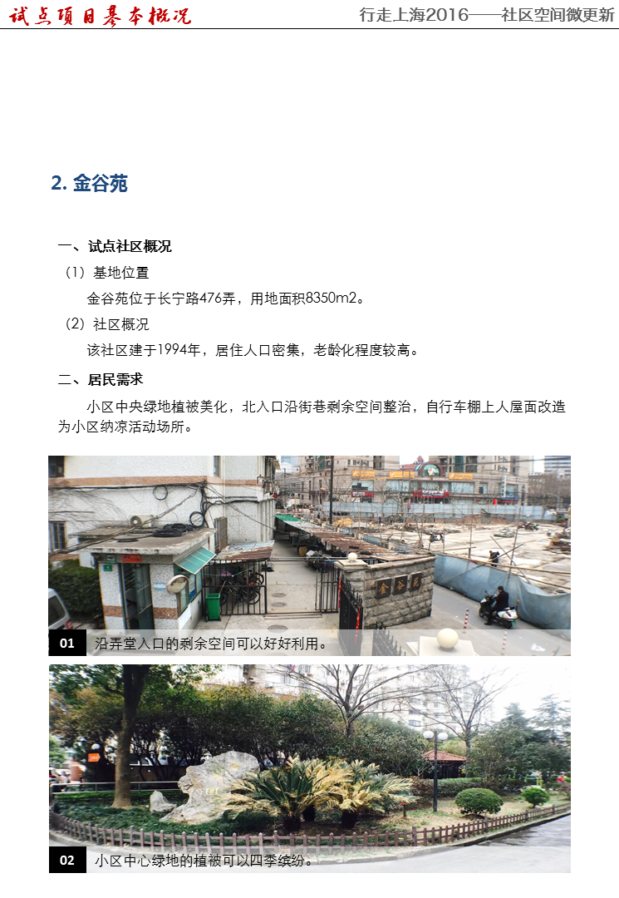
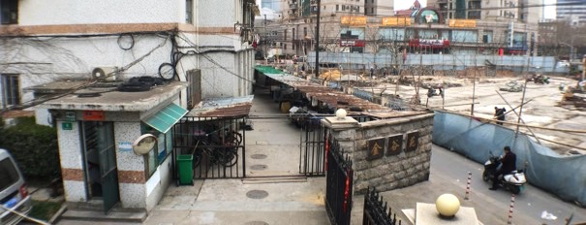
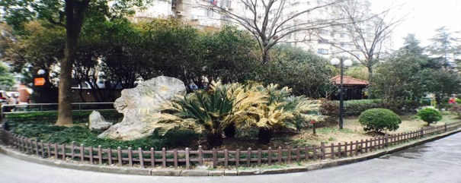
2. 金谷苑
一、试点社区概况
（1）基地位置
金谷苑位于长宁路476弄，用地面积8350m2。
（2）社区概况
该社区建于1994年，居住人口密集，老龄化程度较高。
二、居民需求
小区中央绿地植被美化，北入口沿街巷剩余空间整治，自行车棚上人屋面改造为小区纳凉活动场所。
01
沿弄堂入口的剩余空间可以好好利用。
02
小区中心绿地的植被可以四季缤纷。

Slide 8
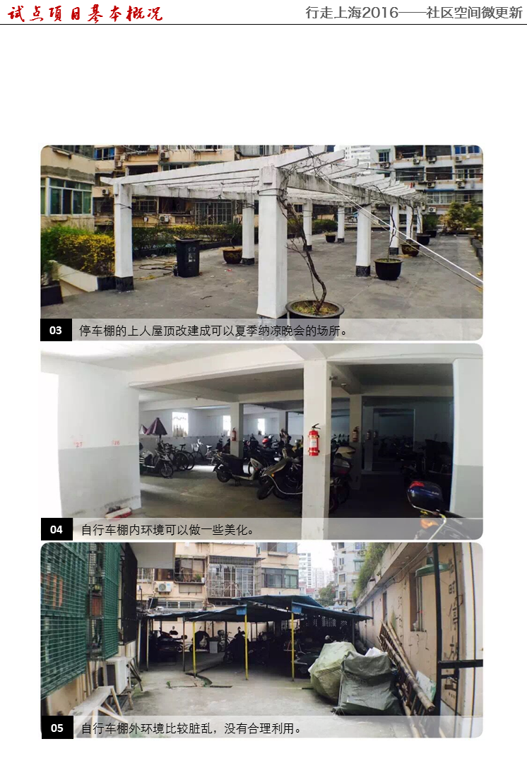
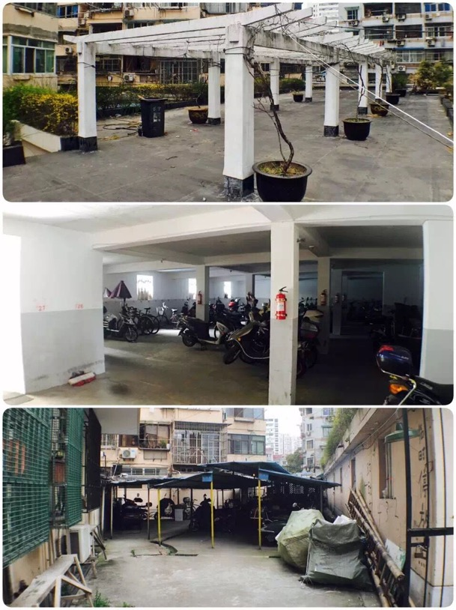
03
停车棚的上人屋顶改建成可以夏季纳凉晚会的场所。
04
自行车棚内环境可以做一些美化。
05
自行车棚外环境比较脏乱，没有合理利用。

Slide 9
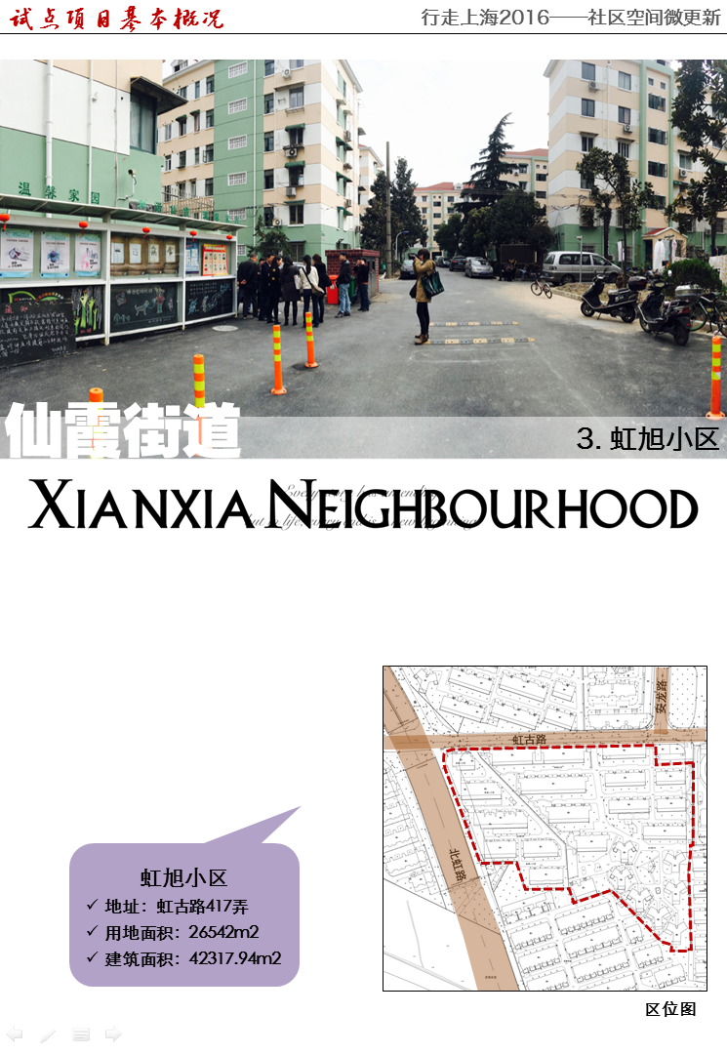
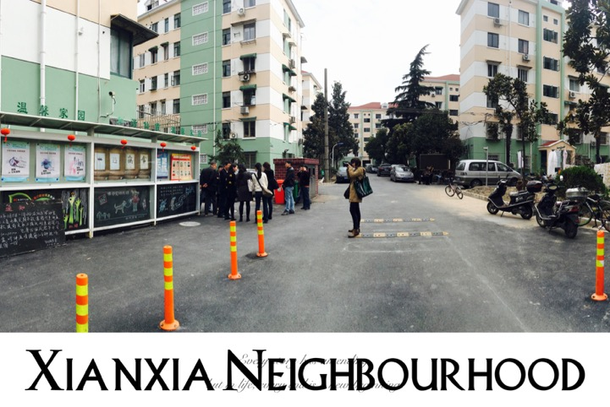
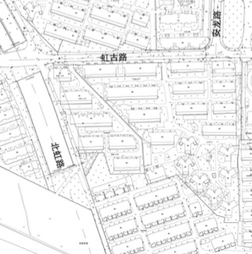
仙霞街道
3. 虹旭小区
虹旭小区
地址：虹古路417弄
用地面积：26542m2
建筑面积：42317.94m2
区位图

Slide 10
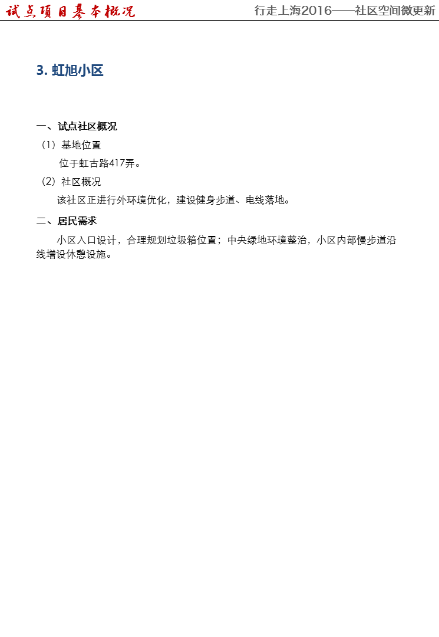
3. 虹旭小区
一、试点社区概况
（1）基地位置
位于虹古路417弄。
（2）社区概况
该社区正进行外环境优化，建设健身步道、电线落地。
二、居民需求
小区入口设计，合理规划垃圾箱位置；中央绿地环境整治，小区内部慢步道沿线增设休憩设施。

Slide 11
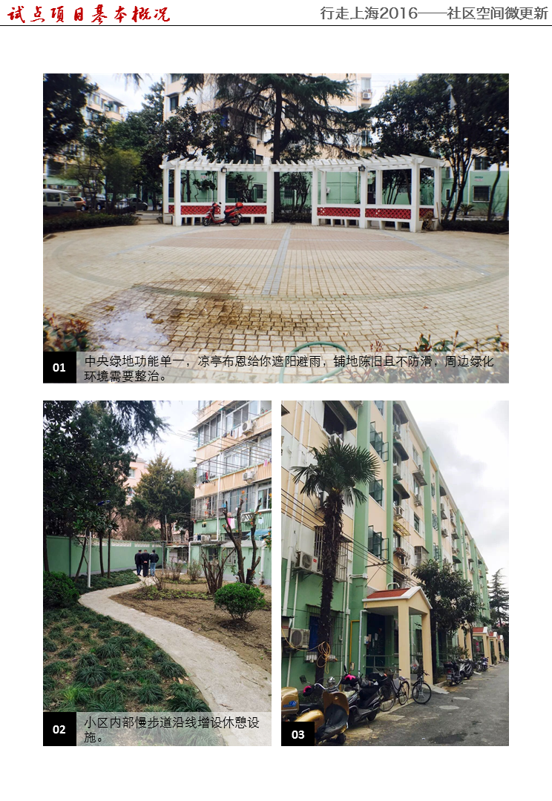
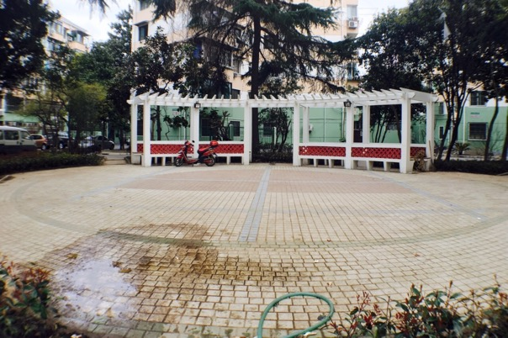
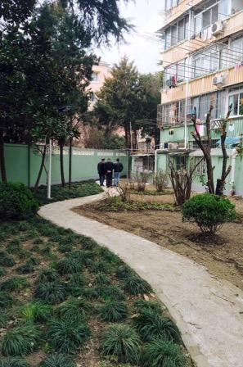
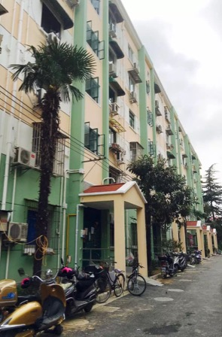
01
中央绿地功能单一，凉亭布恩给你遮阳避雨，铺地陈旧且不防滑，周边绿化环境需要整治。
02
小区内部慢步道沿线增设休憩设施。
03

Slide 12
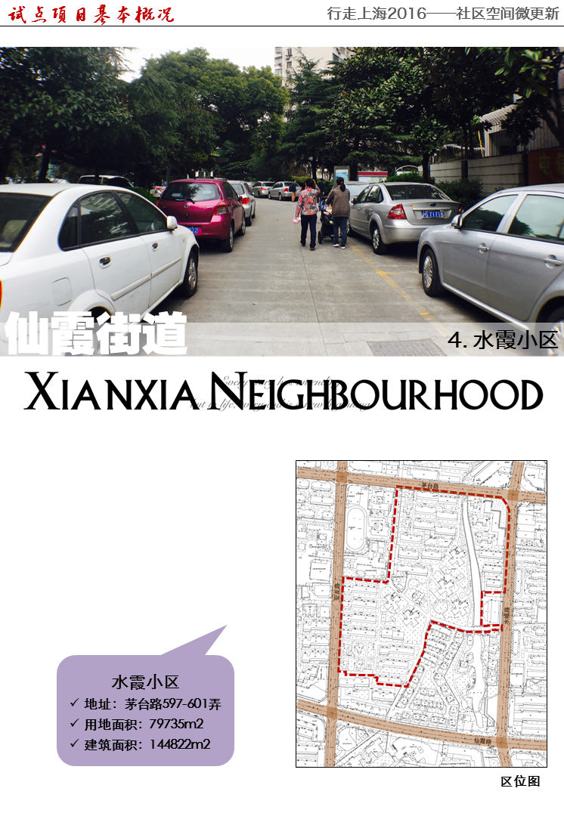
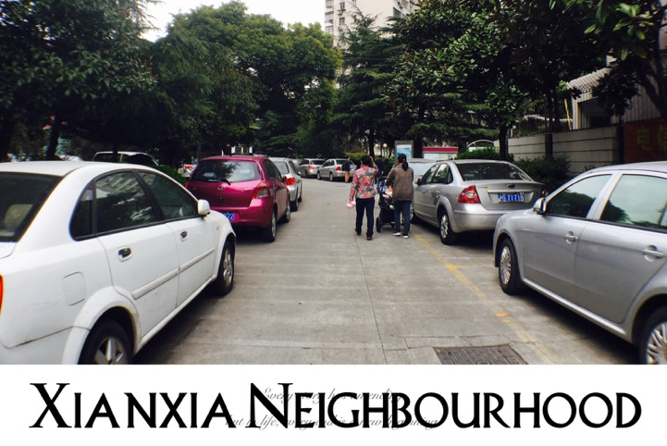
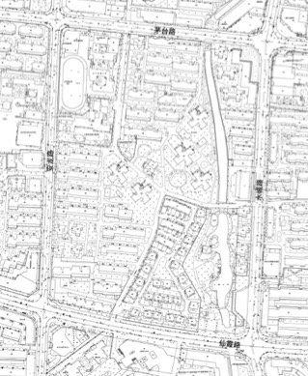
仙霞街道
4. 水霞小区
水霞小区
地址：茅台路597-601弄
用地面积：79735m2
建筑面积：144822m2
区位图

Slide 13
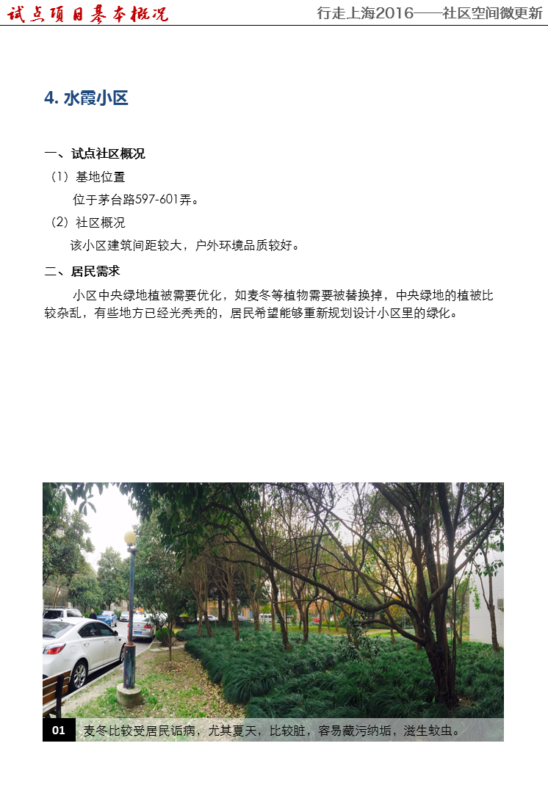
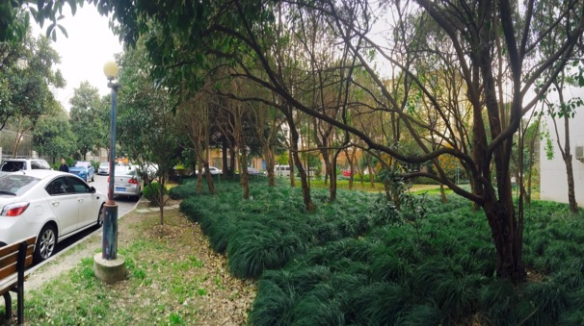
4. 水霞小区
一、试点社区概况
（1）基地位置
位于茅台路597-601弄。
（2）社区概况
该小区建筑间距较大，户外环境品质较好。
二、居民需求
小区中央绿地植被需要优化，如麦冬等植物需要被替换掉，中央绿地的植被比较杂乱，有些地方已经光秃秃的，居民希望能够重新规划设计小区里的绿化。
01
麦冬比较受居民诟病，尤其夏天，比较脏，容易藏污纳垢，滋生蚊虫。

Slide 14
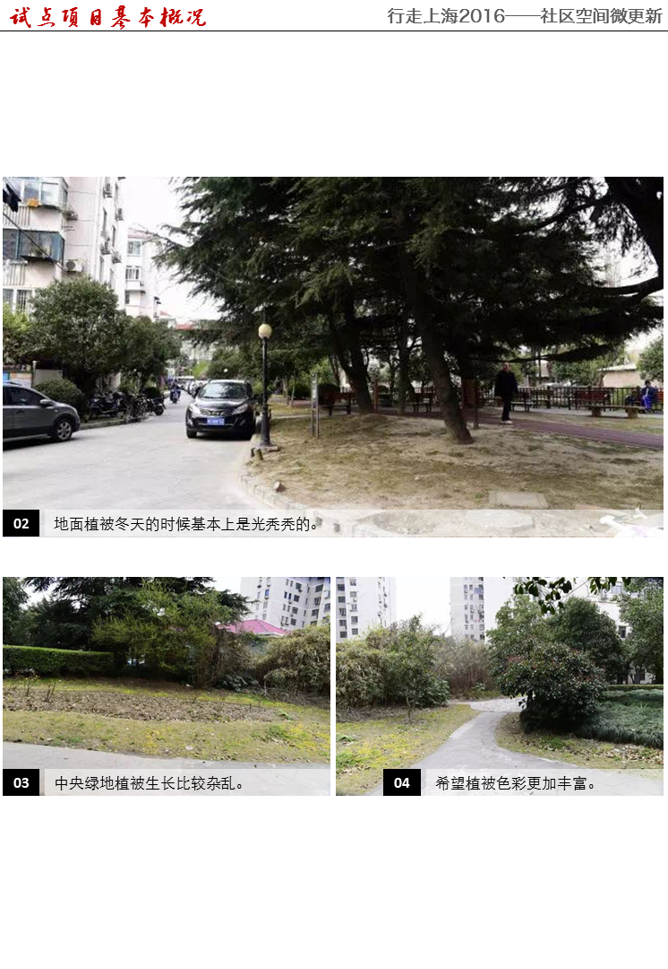
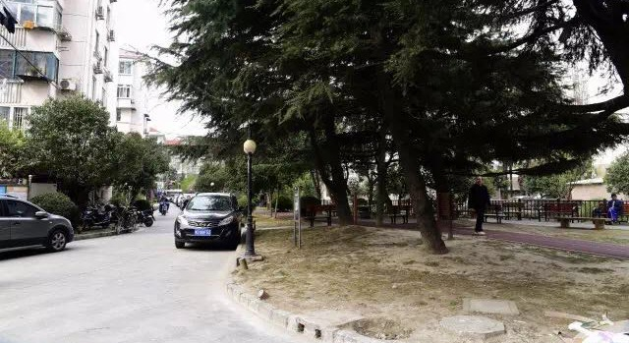
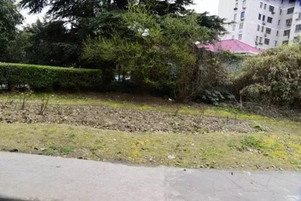
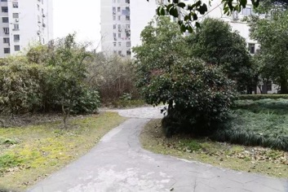
02
地面植被冬天的时候基本上是光秃秃的。
03
中央绿地植被生长比较杂乱。
04
希望植被色彩更加丰富。

Slide 15
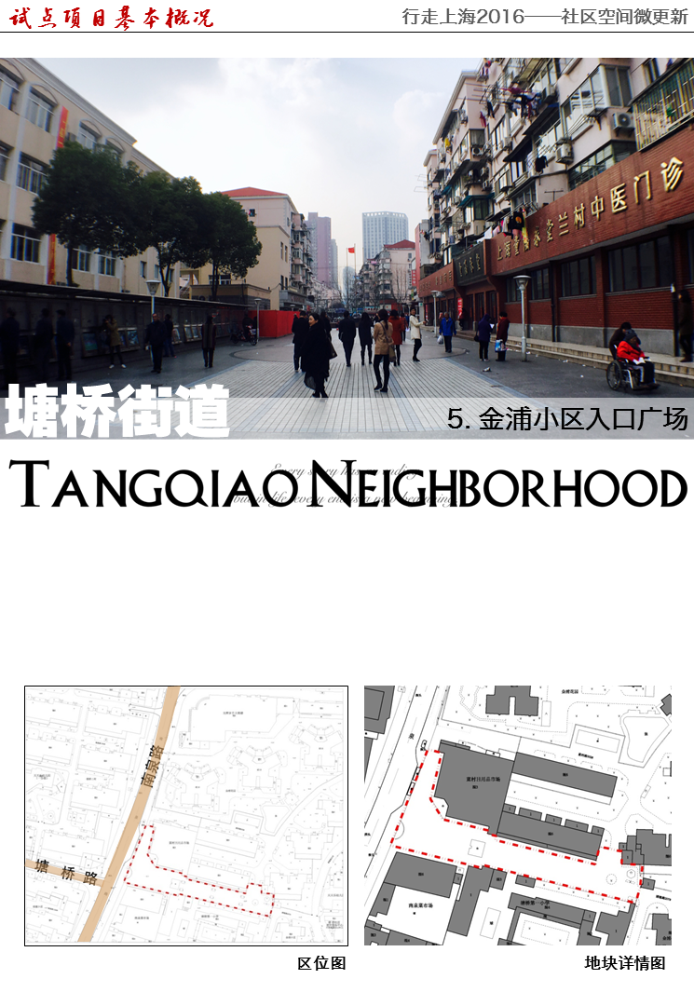
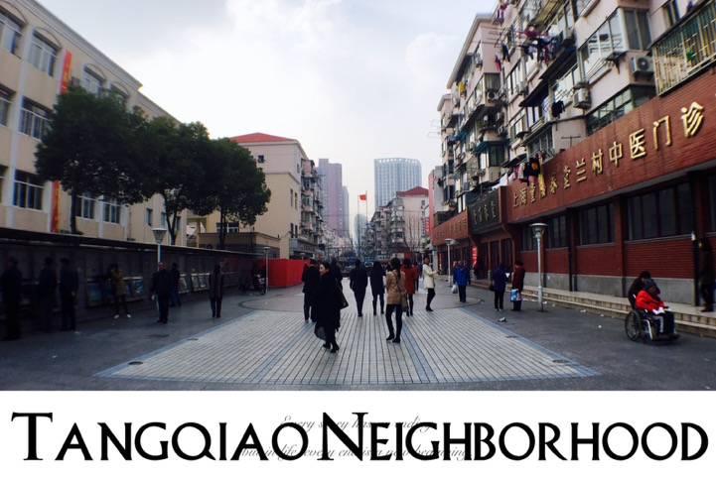
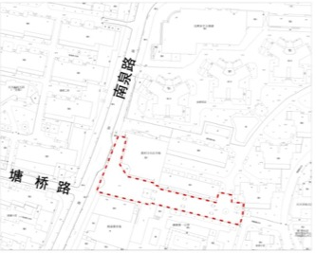
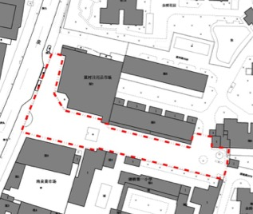
塘桥街道
5. 金浦小区入口广场
区位图
地块详情图

Slide 16
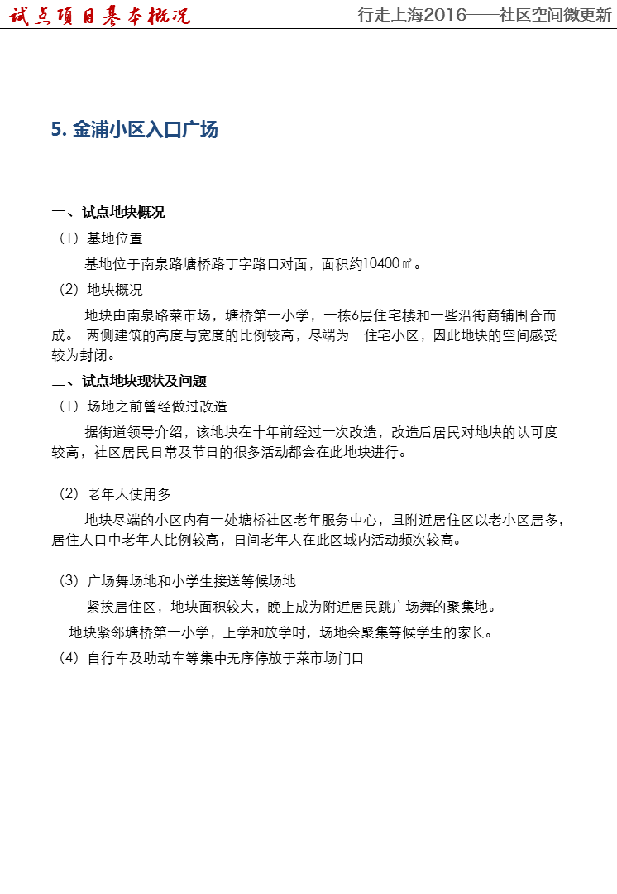
5. 金浦小区入口广场
一、试点地块概况
（1）基地位置
基地位于南泉路塘桥路丁字路口对面，面积约10400㎡。
（2）地块概况
地块由南泉路菜市场，塘桥第一小学，一栋6层住宅楼和一些沿街商铺围合而成。 两侧建筑的高度与宽度的比例较高，尽端为一住宅小区，因此地块的空间感受较为封闭。
二、试点地块现状及问题
（1）场地之前曾经做过改造
据街道领导介绍，该地块在十年前经过一次改造，改造后居民对地块的认可度较高，社区居民日常及节日的很多活动都会在此地块进行。
（2）老年人使用多
地块尽端的小区内有一处塘桥社区老年服务中心，且附近居住区以老小区居多，居住人口中老年人比例较高，日间老年人在此区域内活动频次较高。
（3）广场舞场地和小学生接送等候场地
紧挨居住区，地块面积较大，晚上成为附近居民跳广场舞的聚集地。
地块紧邻塘桥第一小学，上学和放学时，场地会聚集等候学生的家长。
（4）自行车及助动车等集中无序停放于菜市场门口

Slide 17
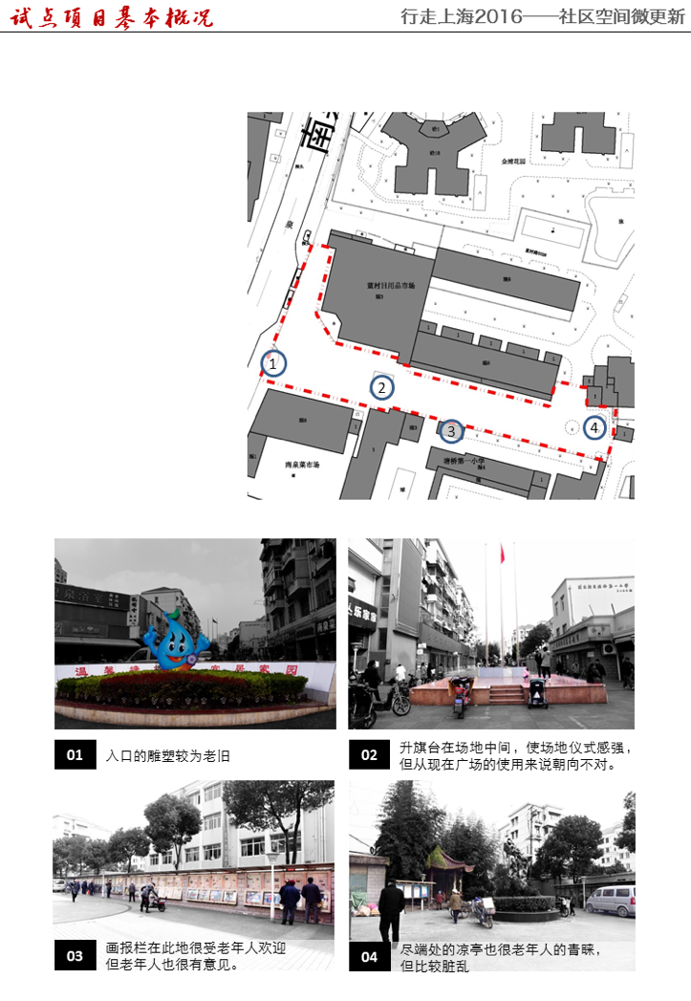





1
2
3
4
01
入口的雕塑较为老旧
02
升旗台在场地中间，使场地仪式感强，但从现在广场的使用来说朝向不对。
03
画报栏在此地很受老年人欢迎
但老年人也很有意见。
04
尽端处的凉亭也很老年人的青睐，但比较脏乱

Slide 18





三、街道需求
(1)此地块使用中以老人、小孩居多，又有一个塘桥社区慈善超市，街道希望此地块改造后可以突出“关爱关怀”主题。
(2)合理规划此地块，满足各人群及各种功能需求，容纳居民节假日集会活动、日常休闲健身活动、小学生家长接送等待等多样功能。
6
8
7
5
05
场地空间单一
06
自行车乱停乱放
07
画报栏遮雨罩，容易淋雨，没有光照
08
健身设施上挂着社区的一些通知

Slide 19




盈浦街道
6. 复兴社区航运新村活动室外部空间
区位图

Slide 20


6. 复兴社区航运新村活动室外部空间
一、试点社区概况
（1）基地位置
位于环城南路。
（2）社区概况
该试点位于风貌区内，附近有历史保留建筑，建筑密集，非常缺乏室外活动空间。周边居民多为外地租户，生活条件较差。
二、居民需求
社区居民活动室改造为妇联活动、弱势群体互助、居民活动的公共中心，前后院空间结合功能改变重新设计，为居民提供一处有趣的室外活动场所，并与周边的弄堂加强联系。
01
社区居民活动室，现在为棋牌室，二层建筑前后各有一个小型场地。

Slide 21



02
活动室前院，水泥铺地，东侧有出入口，西侧有一花坛。
03
活动室后院，目前为闲置状态，杂草丛生，与前院有通道。

Slide 22






04
活动室周边建筑
05
前后院西侧联系通道
06
前后院东侧联系通道
07
后院可开辟与弄堂联系的出口
08
前院可开辟与弄堂联系的出口

Slide 23



大宁街道
7. 上工新村
上工新村
地址：共和新路1895弄
用地面积：30170m2
区位图

Slide 24



7. 上工新村
一、试点社区概况
（1）基地位置
位于共和新路1895弄，属上大教师新村。毗邻上海大学。
（2）社区概况
该小区住宅间距紧凑，停车紧张，地势较低易积水，绿化众多而杂乱，很多花坛中存在闲置的小空间。
二、居民需求
小区西北处入口前小广场合理规划利用，小区内部宅间绿地和通道优化，适当补充停车位。
01
宅间通道很窄，会车无法通行
02
宅间绿地植被丰富，树靠房子很近，设有晾衣架

Slide 25






03
小区休憩设施设置不合理，居民更愿意坐自己搬出来的椅子，跟着太阳走
04
小区没有较大规模的集中绿地或场地，小区主干道有一棵松树。
05
宅间绿地中有很多无用的闲置小空地
06
宅间绿地种植杂乱，且无法进入
07
小区西北出入口空地有待更新利用

Slide 26



大宁街道
8. 宁和小区
宁和小区
地址：大宁路540弄
用地面积：64257m2
区位图

Slide 27



8. 宁和小区
一、试点社区概况
（1）基地位置
宁和小区位于大宁路540弄。靠大宁国际商圈。
（2）社区概况
该小区人口众多，中央绿地面积广阔、设施类型较全且对周边小区居民开放使用，但是设施的布局并不贴合居民的使用需求。
二、居民需求
小区中央绿地的广场空间需结合居民活动需求，设施人性化的休憩设施，为不同活动提供灵活场地。
01
小区中心绿地中设置有座椅，但并不符合居民的使用习惯，居民更喜欢自己的椅子
02
小区中心绿地对周边小区居民开放，人气很旺

Slide 28






03
小区中心绿地中的健身娱乐小广场
04
绿地广场中的健身设施
05
绿地广场中的儿童娱乐设施
06
小区幼儿园门口空地无任何休憩设施
07
幼儿园对面有居民自发放置的椅子

Slide 29



康健街道
10. 茶花园小区
KANGJIAN NEIGHBORHOOD
浦 北 路
虹 漕 南 路
区位图

Slide 30





01
小区中心绿地的一角
02
快递收发点后面为竹林
03
竹林茂盛，但背后场地闲置
04
期望竹林背后的闲置绿地改造为社区小农田

Slide 31



石泉街道
11.石泉街道
SHIQUAN NEIGHBORHOOD
区位图

Slide 32





一、试点社区概况
（1）基地位置
位于岚皋路上和石泉路上。
（2）基地概况
该街道去年曾在社区内部做过一系列儿童游乐场地的改造，本次微更新计划中关注的重点在街道上的修车摊铺的改造。
范围内的修车摊铺大概有六七家，包括有店面的修车铺和流动的修车摊。这两种摊铺都存在着侵占人行道空间、视觉上较为凌乱和不整洁等问题。
二、居民需求
希望能够在保留修车摊铺功能不变的同时，通过一些小设计合理安排摊铺位置、提升摊铺的视觉观赏性。
01
修车店铺将设备摆到人行道侵占空间
02
流动修车摊侵占人行道空间
03
设备凌乱不整洁，影响美观
04
影响通行

